Slide 1

Chapter 08
DBMS와 PHP 연동

Slide 2
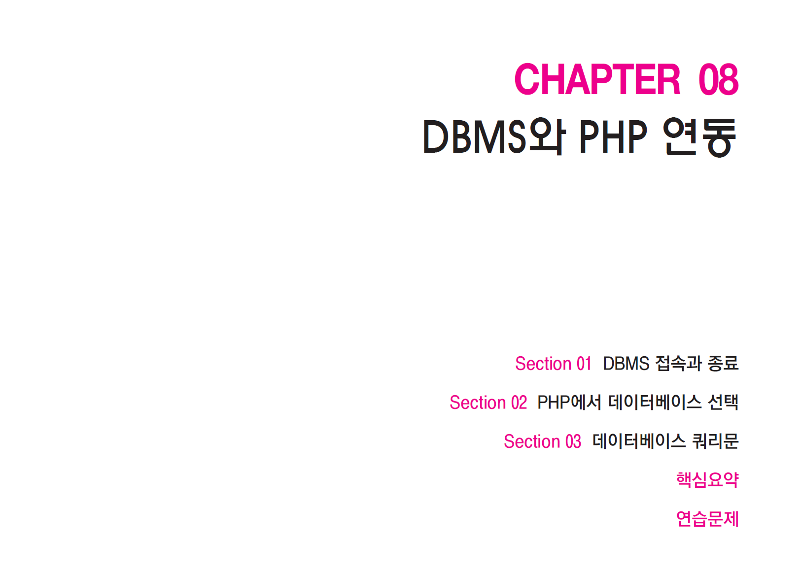
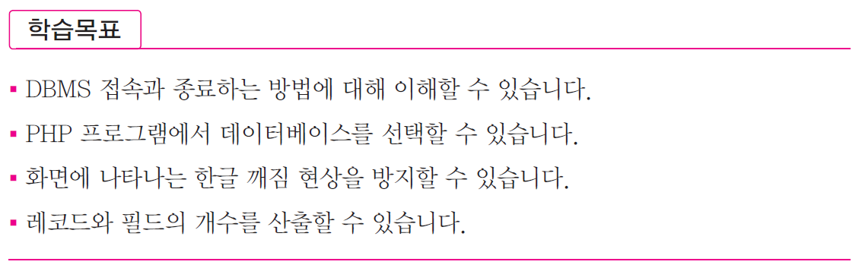

Slide 3
DBMS 접속과 종료
01
MariaDB의 범용성
MySQL을 기반으로 만든 오픈 소스 기반의 관계형 데이터베이스로 MySQL과 사용방법은 거의 비슷함
MySQL 사용자가 DB를 MariaDB로 바꿔도 애플리케이션을 수정할 필요가 없음
오픈소스 소프트웨어인 MariaDB는 커뮤니티의 수많은 개발자와 사용자들이 모두 동참하여 함께 소스 코드를 수정
특정 기능만을 테스트하는 상용 소프트웨어보다는 훨씬 더 안정적이라는 평가를 받고 있음

Slide 4
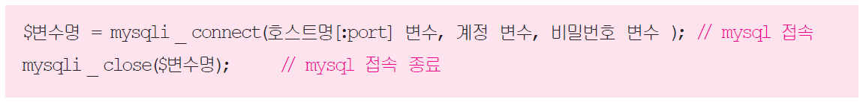
DBMS 접속 및 종료 함수
mysqli_connect( ) 함수 : PHP에서 MariaDB에 접속 함수
mysqli_close( ) 함수 : MariaDB 접속 종료 함수
사용형식은 다음과 같음

Slide 5
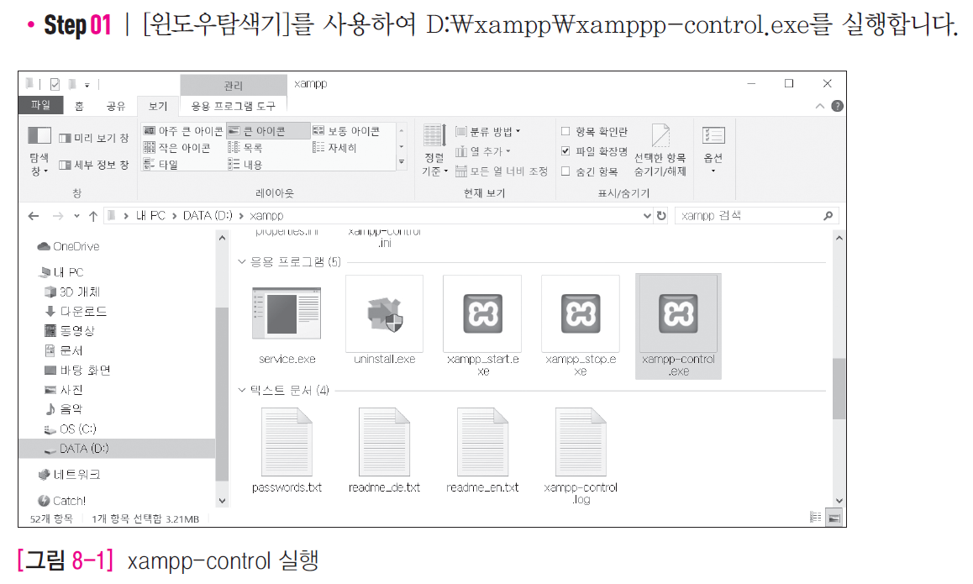
Apache 서버와 DBMS 구동
DBMS와 PHP 연동을 위해서는 XAMPP 패키지를 활성화해야 함

Slide 6
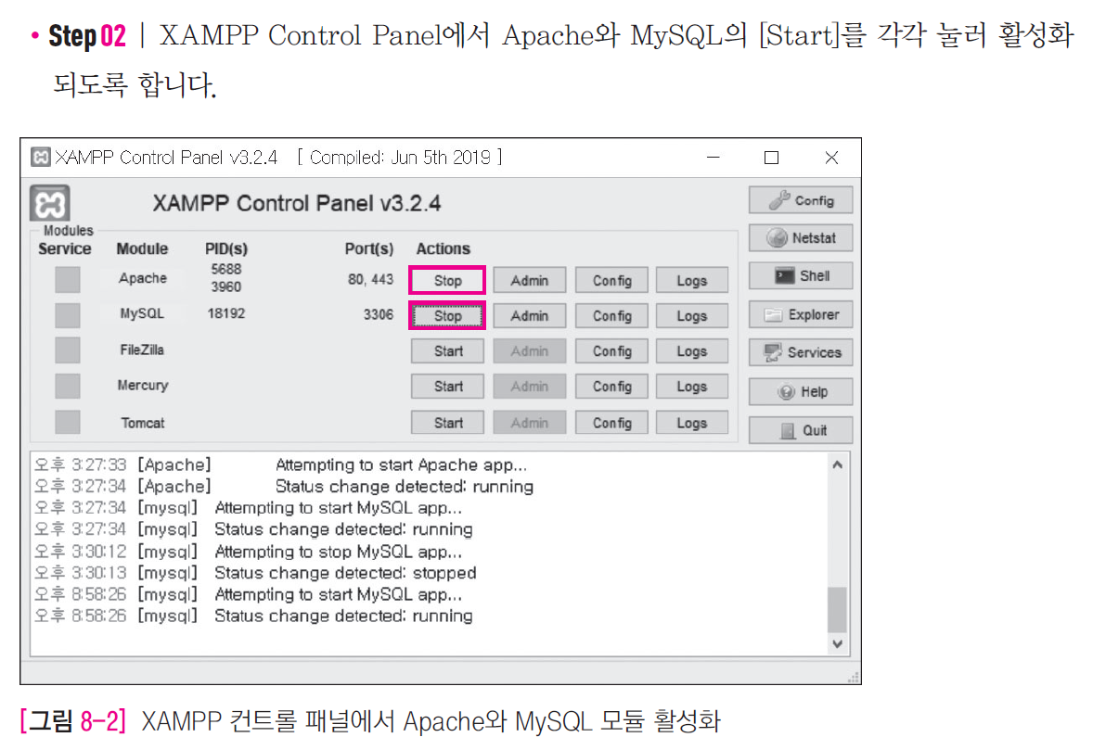

Slide 7
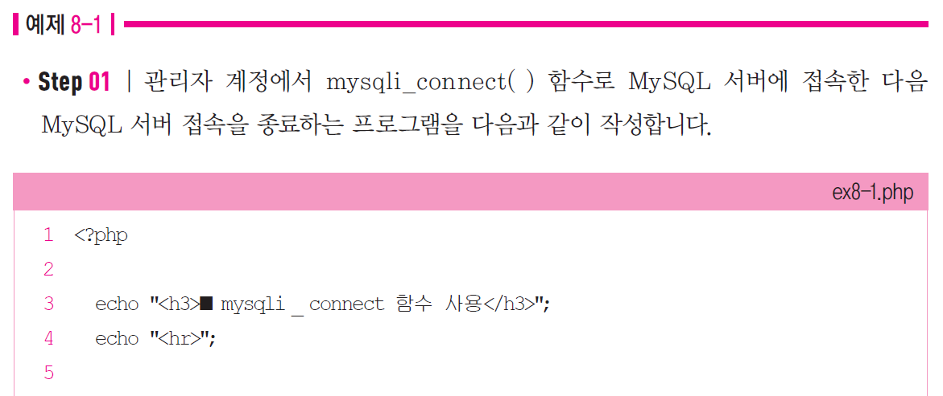
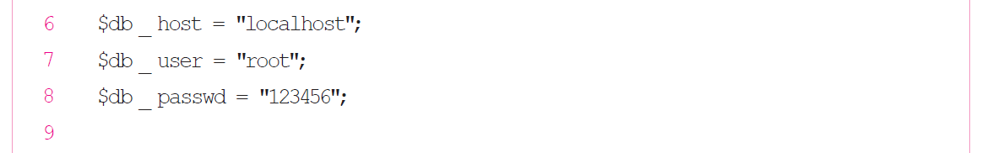
DBMS와 PHP의 연동 확인
다음 예제를 통해 PHP 프로그램에서 DBMS와 연동과정을 살펴봄

Slide 8
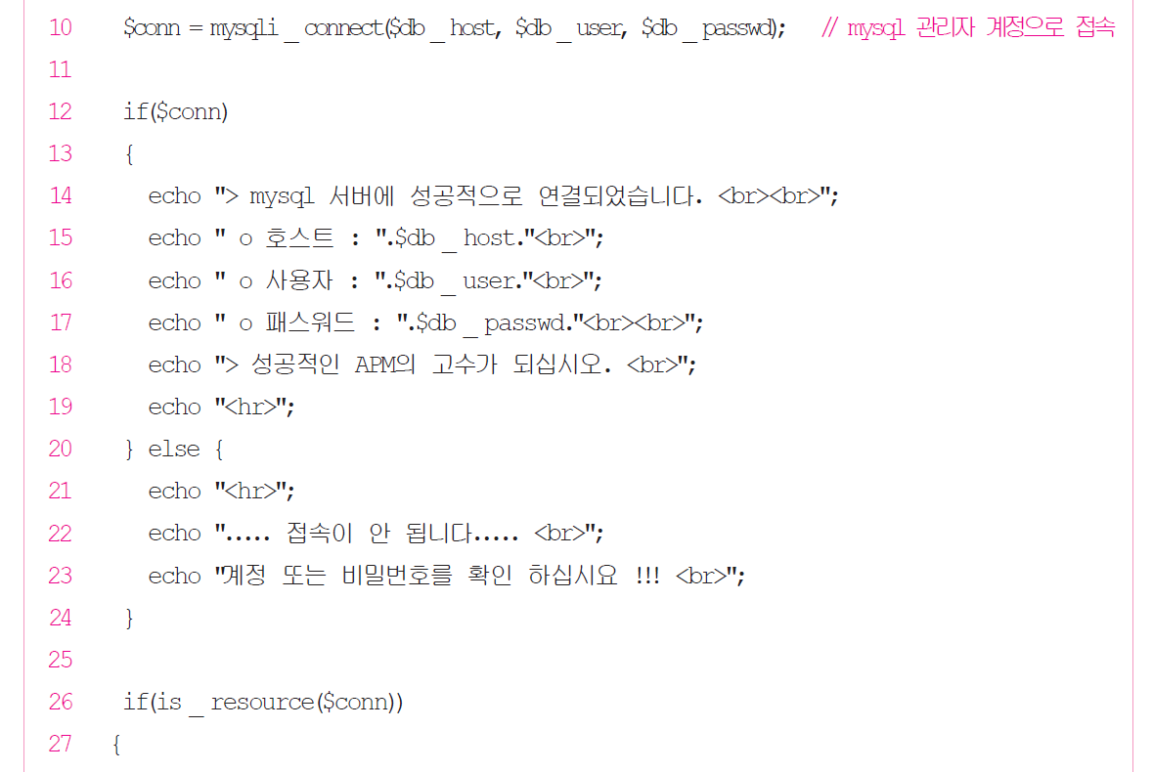

Slide 9
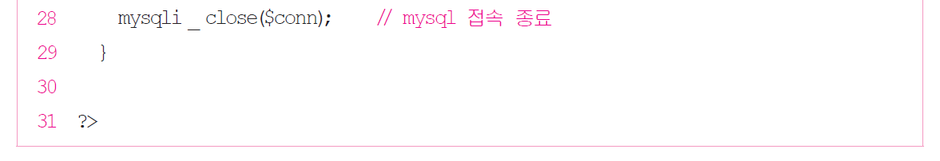

Slide 10
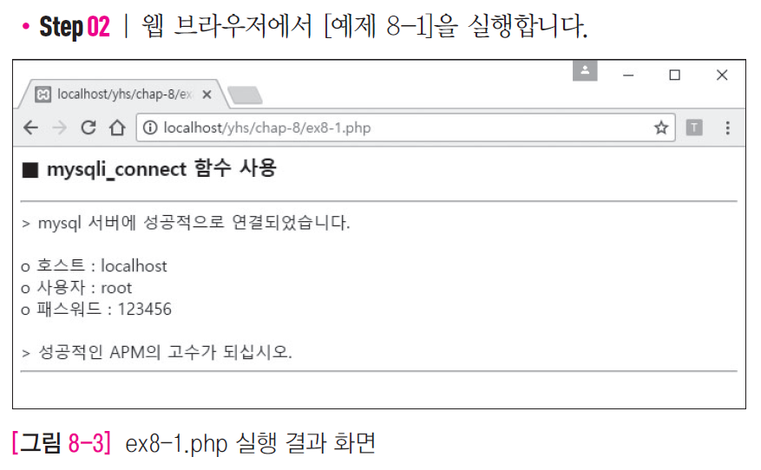

Slide 11
PHP에서 데이터베이스 선택
02
데이터베이스 선택 함수
PHP 프로그램에서 데이터베이스를 선택할 때는 mysqli_select_db( ) 함수를 사용
mysqli_select_db( ) 함수의 사용형식은 다음과 같음

Slide 12
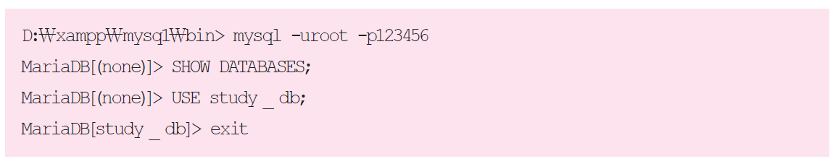
데이터베이스 존재 확인
MariaDB에 접속한 다음 study_db 데이터베이스가 존재하는지를 확인하고 study_db 데이터베이스가 없다면 생성해야 함
관리자 계정인 root로 접속하여 study_db 데이터베이스가 존재하는지를 다음과 같이 확인 후 MariaDB 접속을 종료

Slide 13
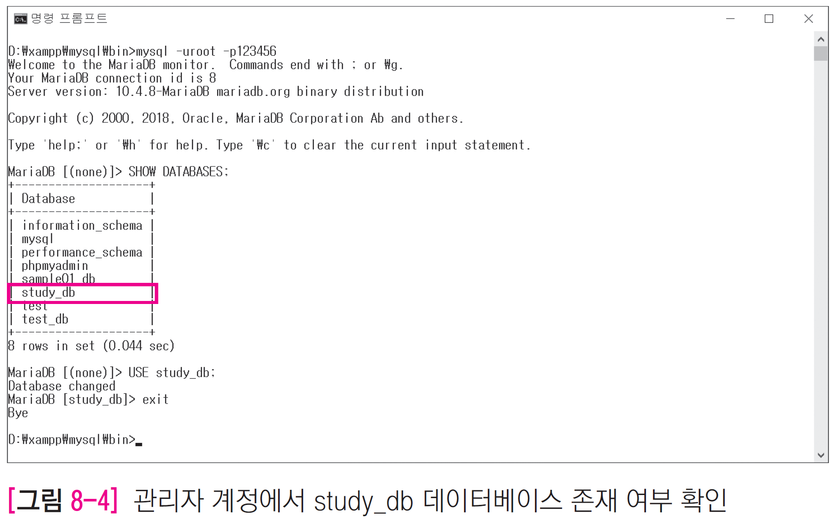

Slide 14
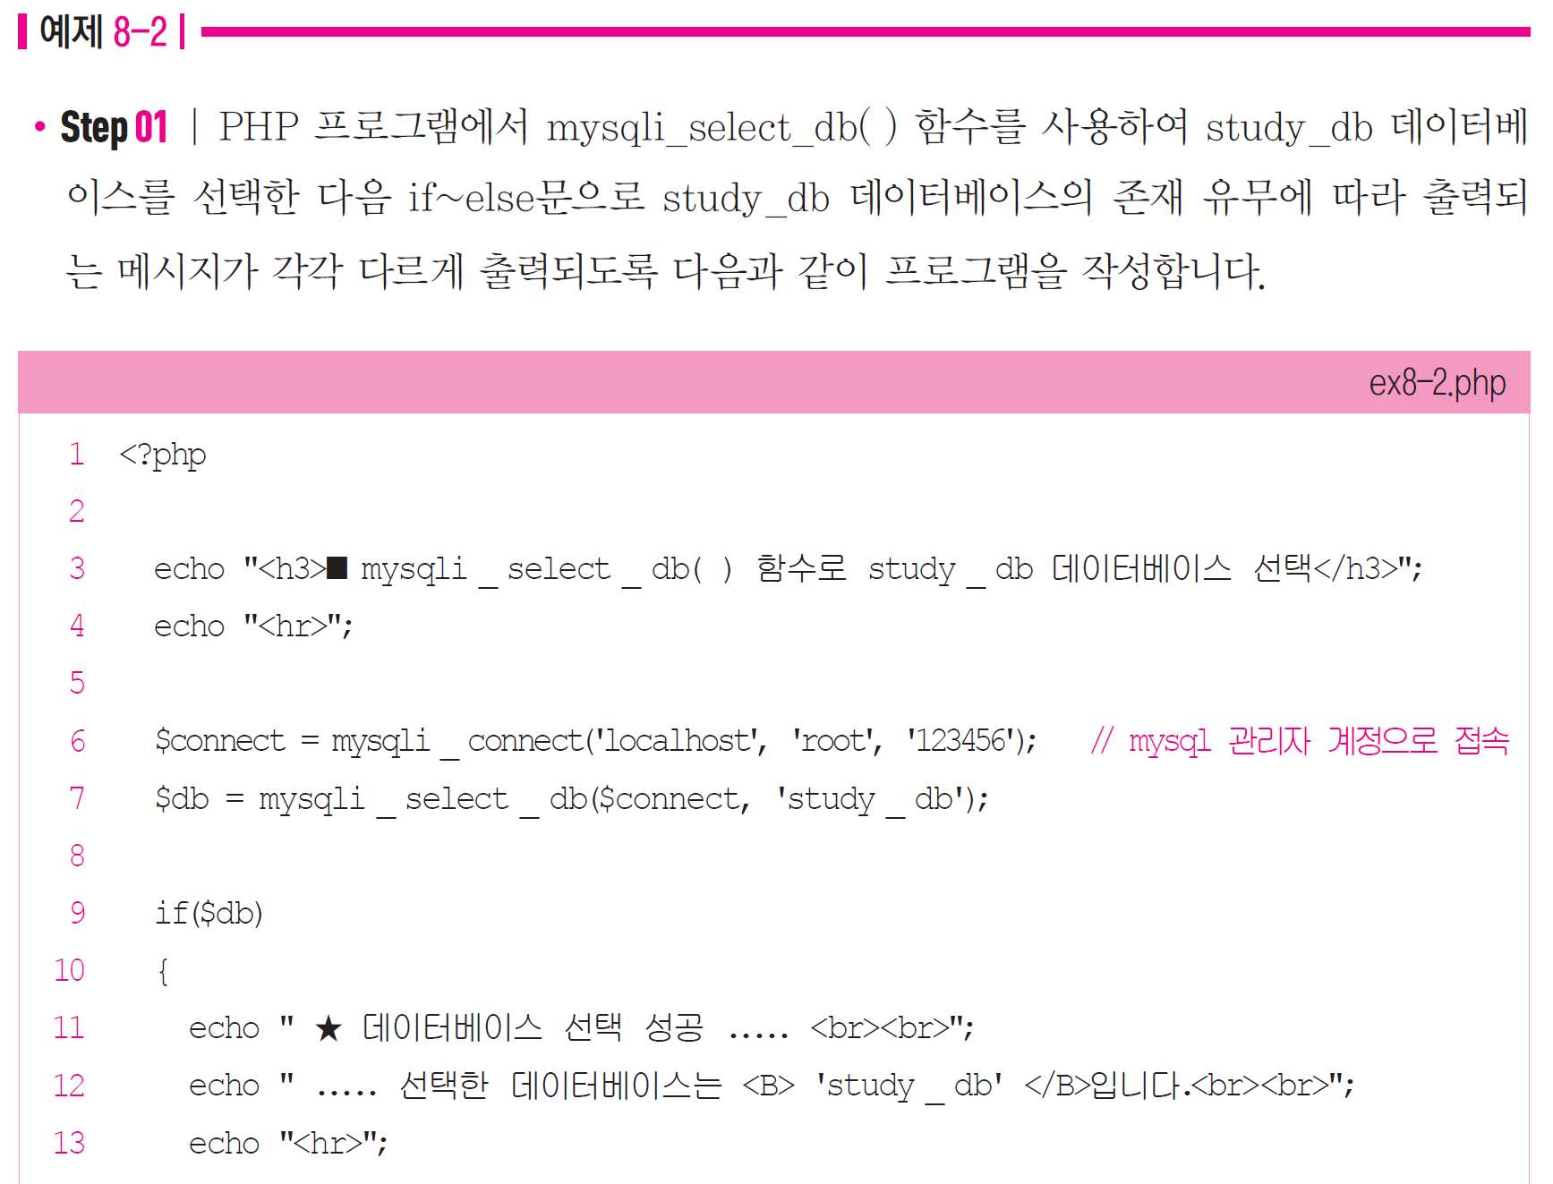

Slide 15
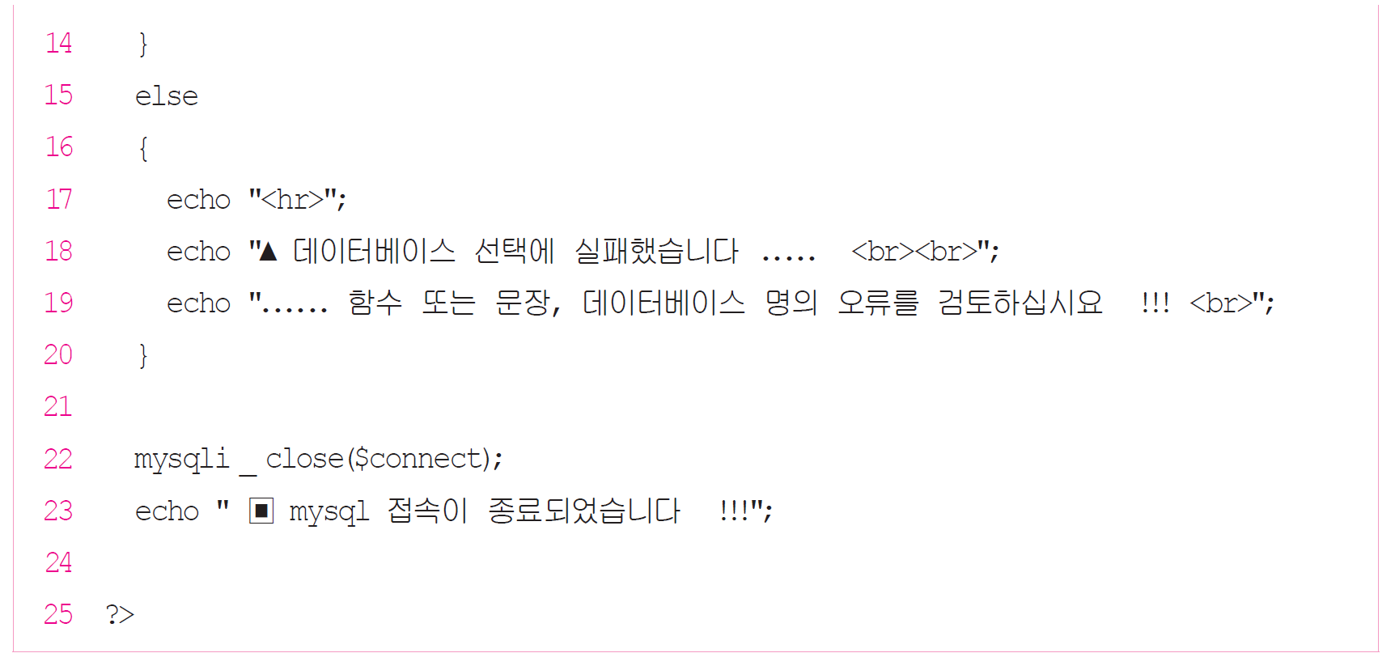

Slide 16
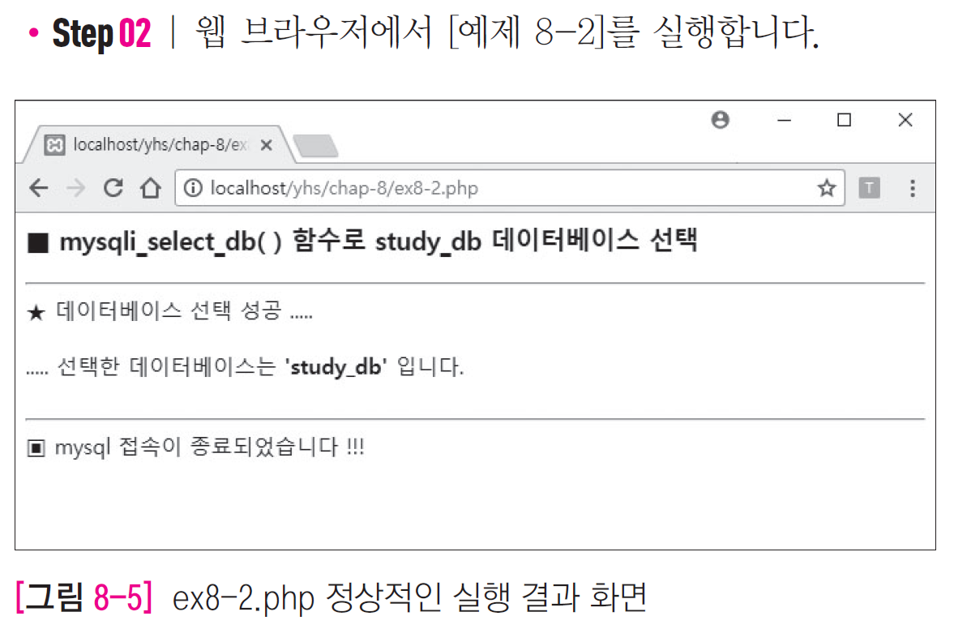

Slide 17
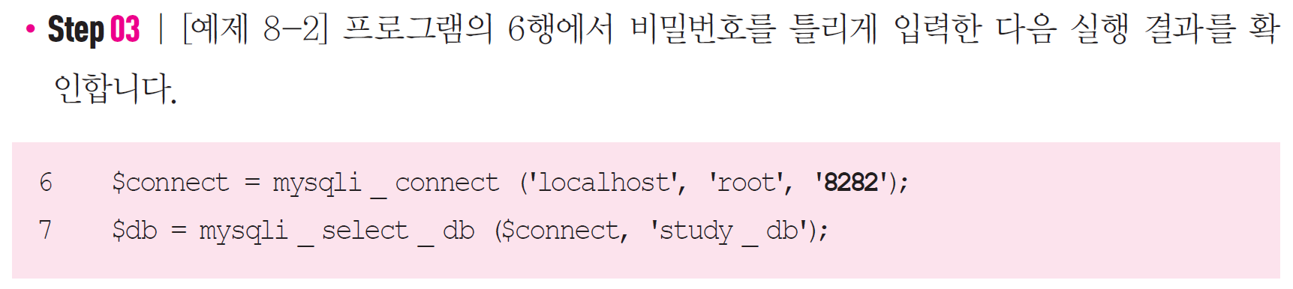
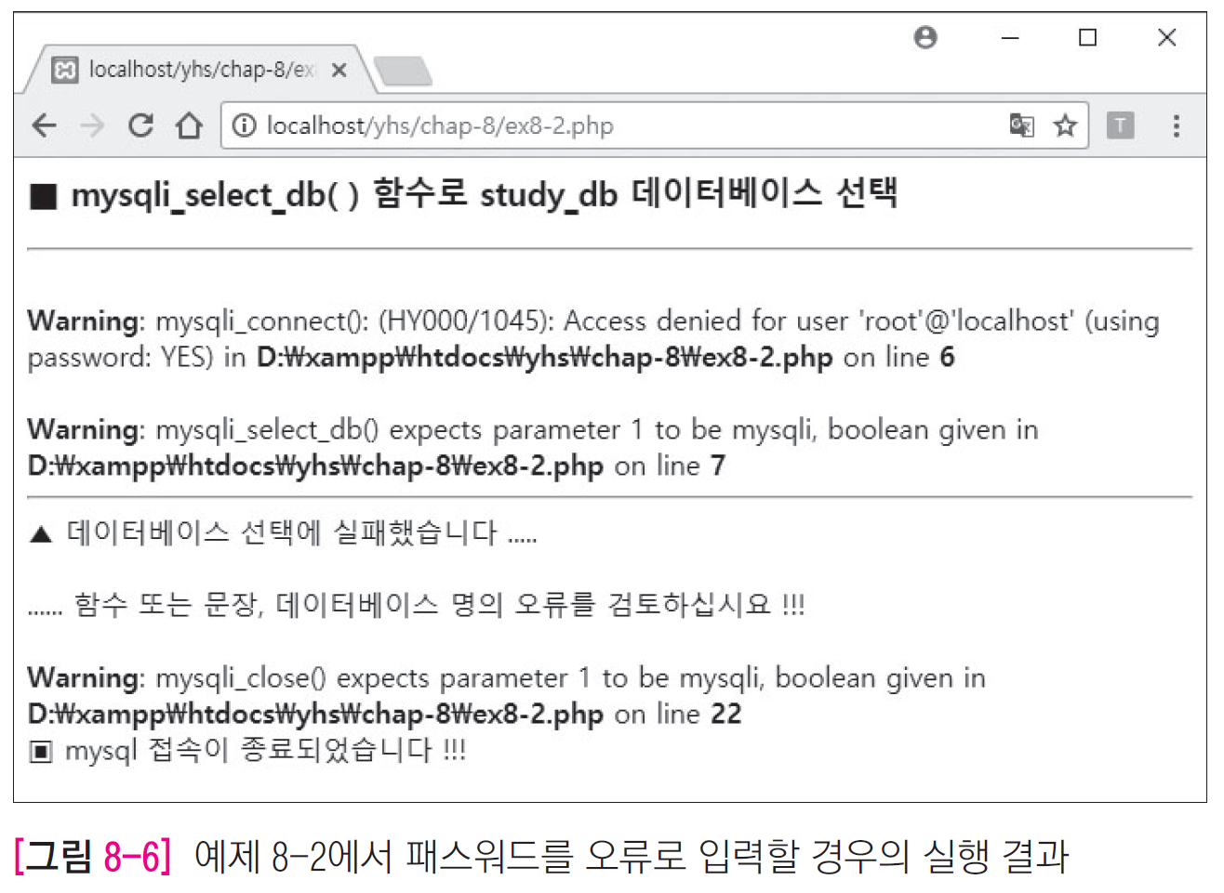

Slide 18
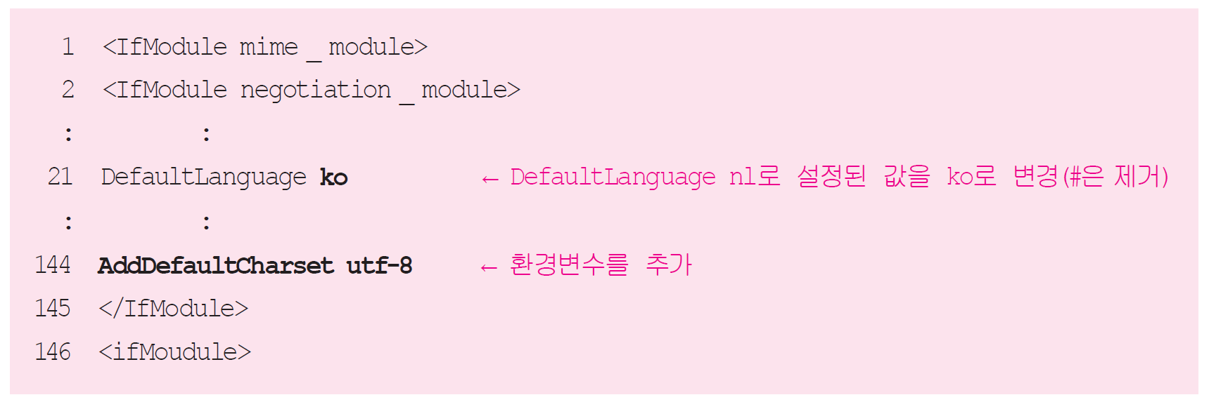
데이터베이스 쿼리문
03
한글 깨짐 방지를 위한 환경변수 설정
Apache 웹 서버의 httpd-languages.conf 파일 환경변수 설정
D:\xampp\apache\conf\extra\httpd-language.conf 파일을 노트패드에서 연 다음
[Ctrl]+[F]를 눌러 키워드 검색하여 해당 라인으로 이동 후 환경설정

Slide 19
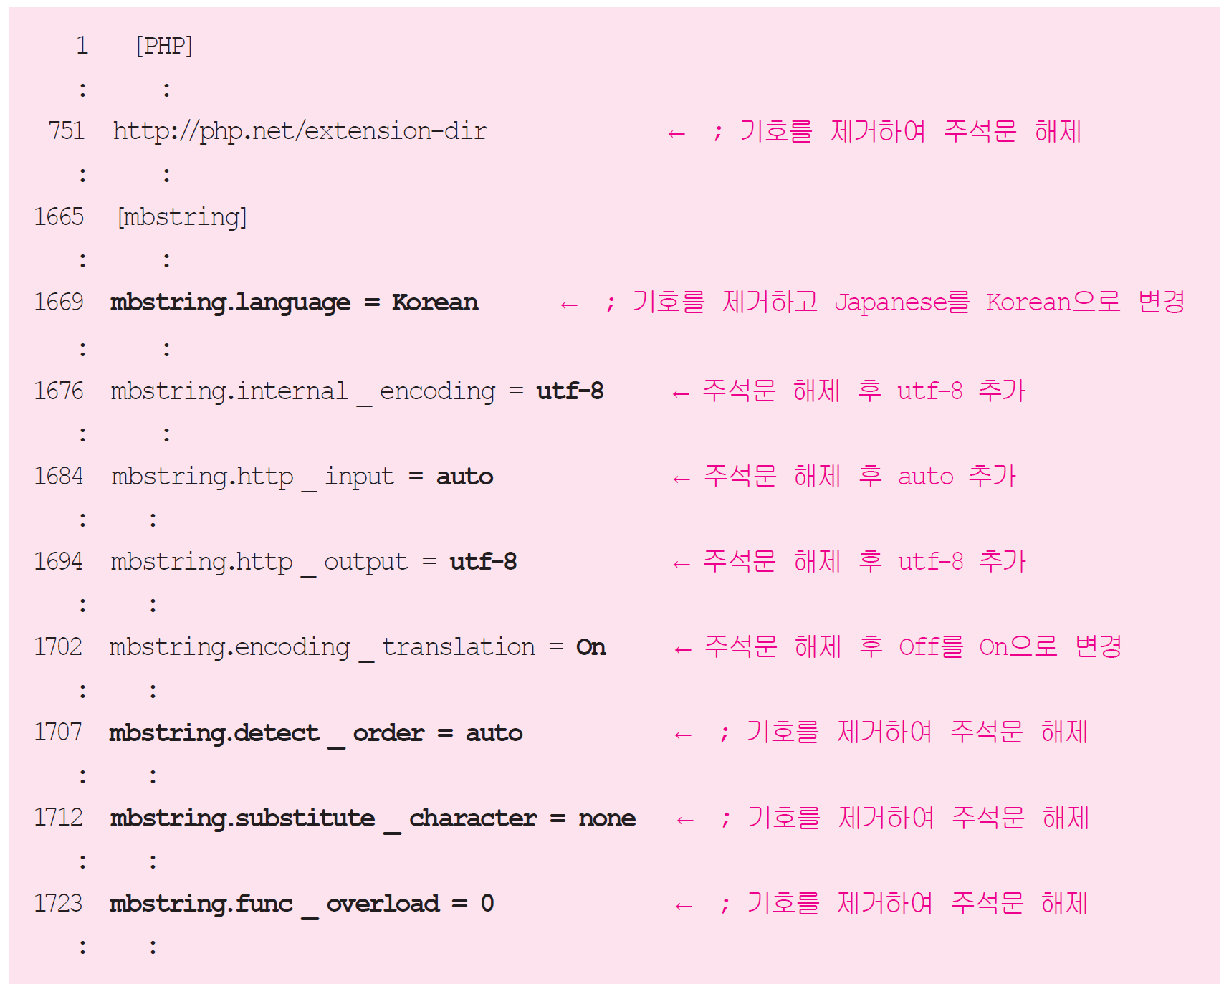
PHP 웹 언어의 php.ini 파일 환경변수 설정
노트패드에서 D:\xampp\php\php.ini 파일을 열어서 환경 설정

Slide 20
데이터베이스 쿼리문 관련 함수
mysqli_query( ) 함수를 사용하여 데이터베이스에 존재하는 테이블과 레코드 관련 질의 수행
SQL 문법에 의해 작성된 질의 또는 접속을 식별하는 변수명(식별자)를 매개변수로 받아 질의를 수행
데이터베이스 쿼리문 사용형식은 다음과 같음

Slide 21
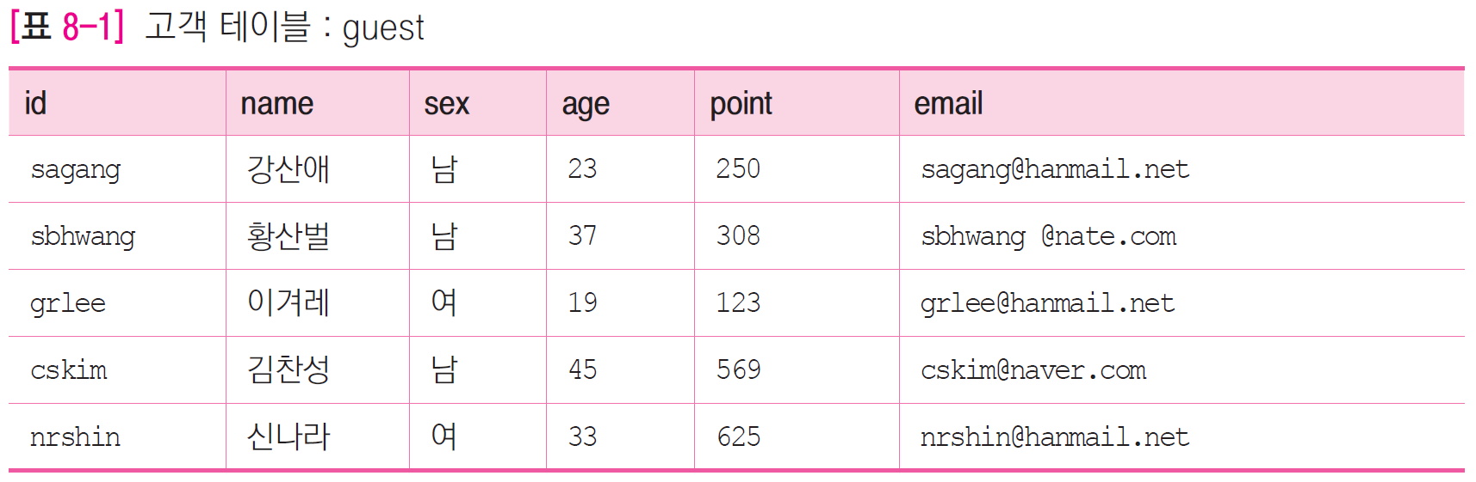
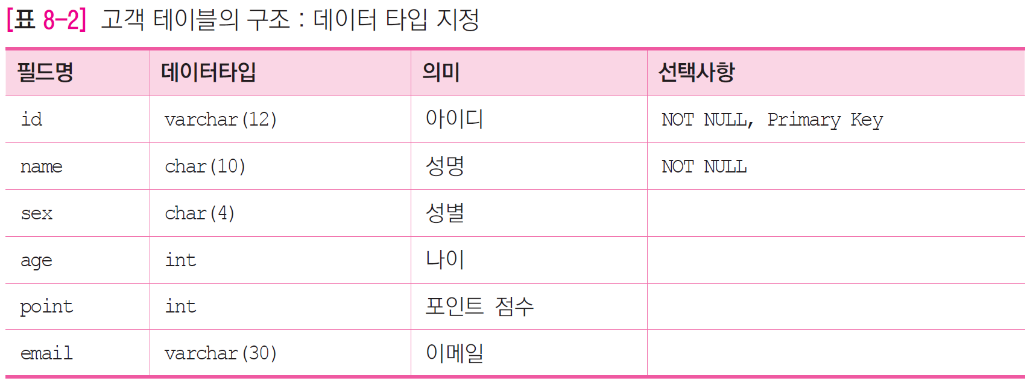
테이블 생성과 레코드 삽입
관리자 계정인 root 계정에 존재하는 study_db 데이터베이스에 다음 표에서 주어진 레코드를 삽입

Slide 22
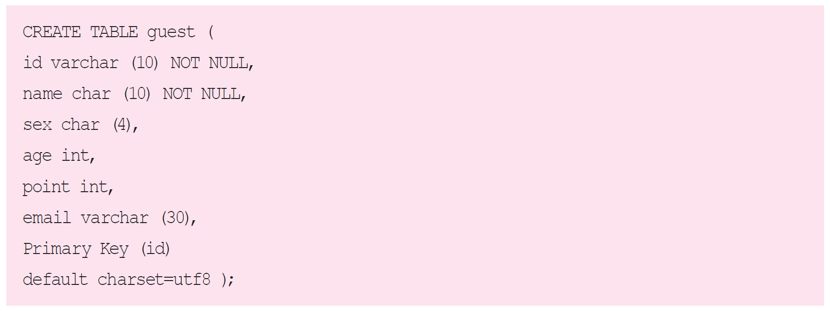
테이블 생성 : CREATE
SQL 쿼리문으로 study_db 데이터베이스에 새로운 guest 테이블 생성

Slide 23
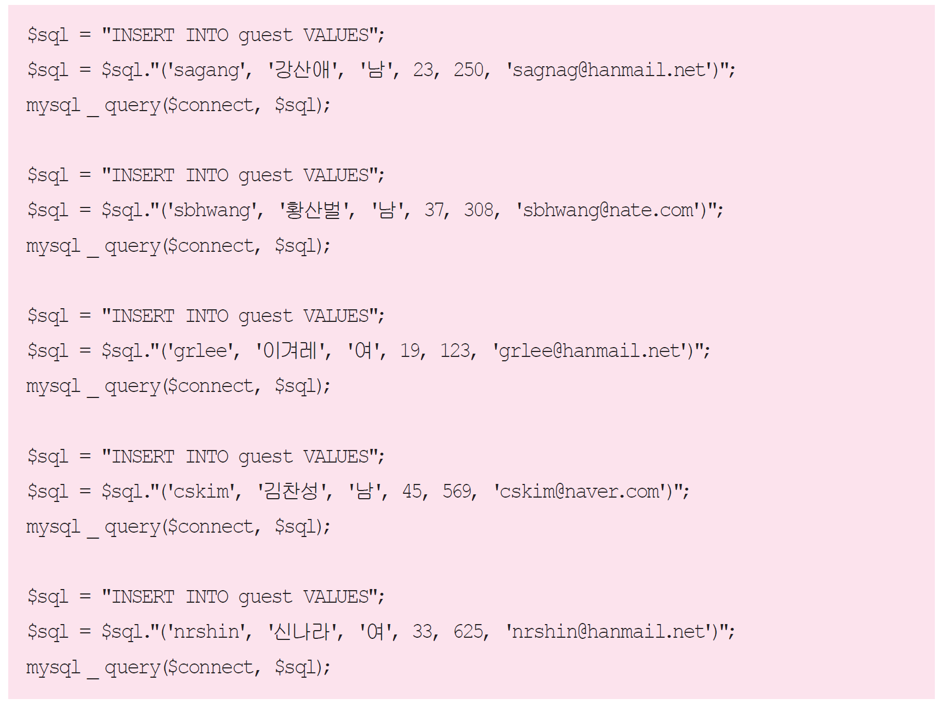
레코드 삽입 : INSERT
SQL 쿼리문으로 guest 테이블에 레코드 삽입

Slide 24
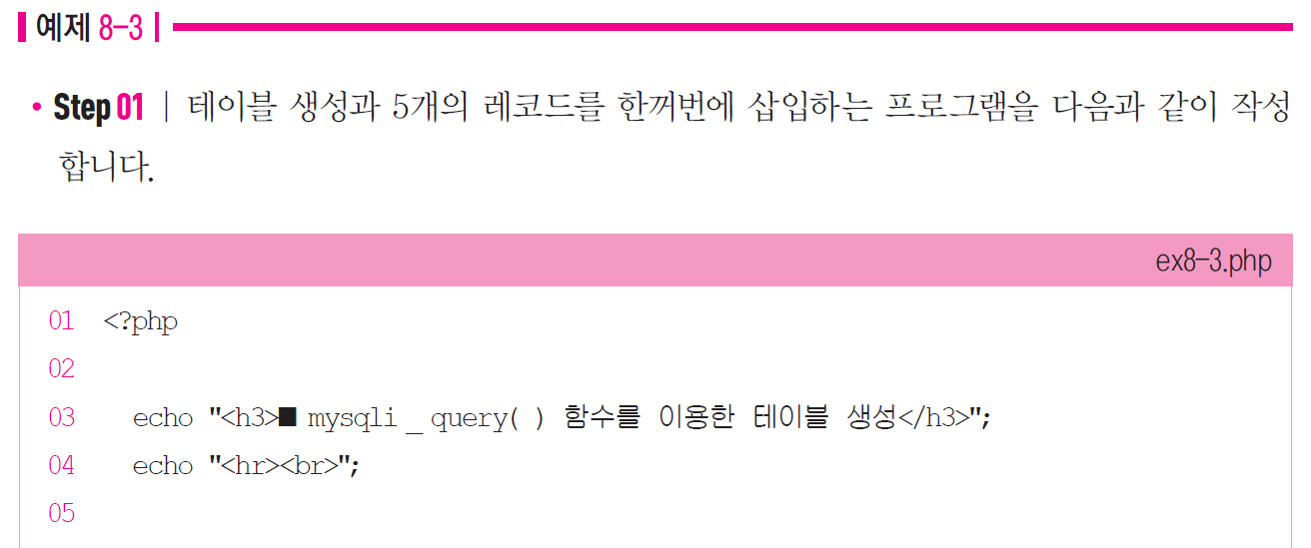
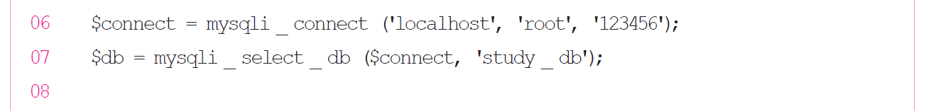
PHP 프로그램에서 테이블 생성과 5개 레코드를 한꺼번에 삽입
다음 예제를 통해 테이블 생성과 레코드 5개를 삽입과정 수행

Slide 25
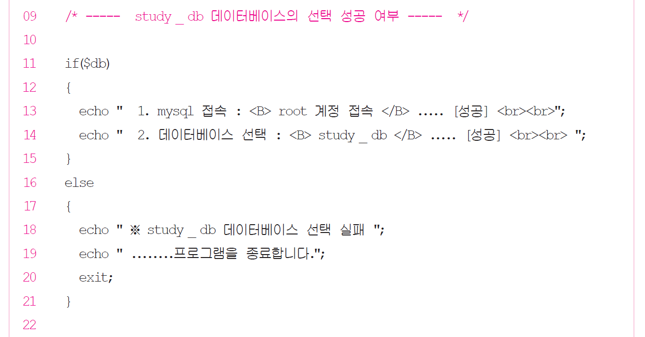

Slide 26
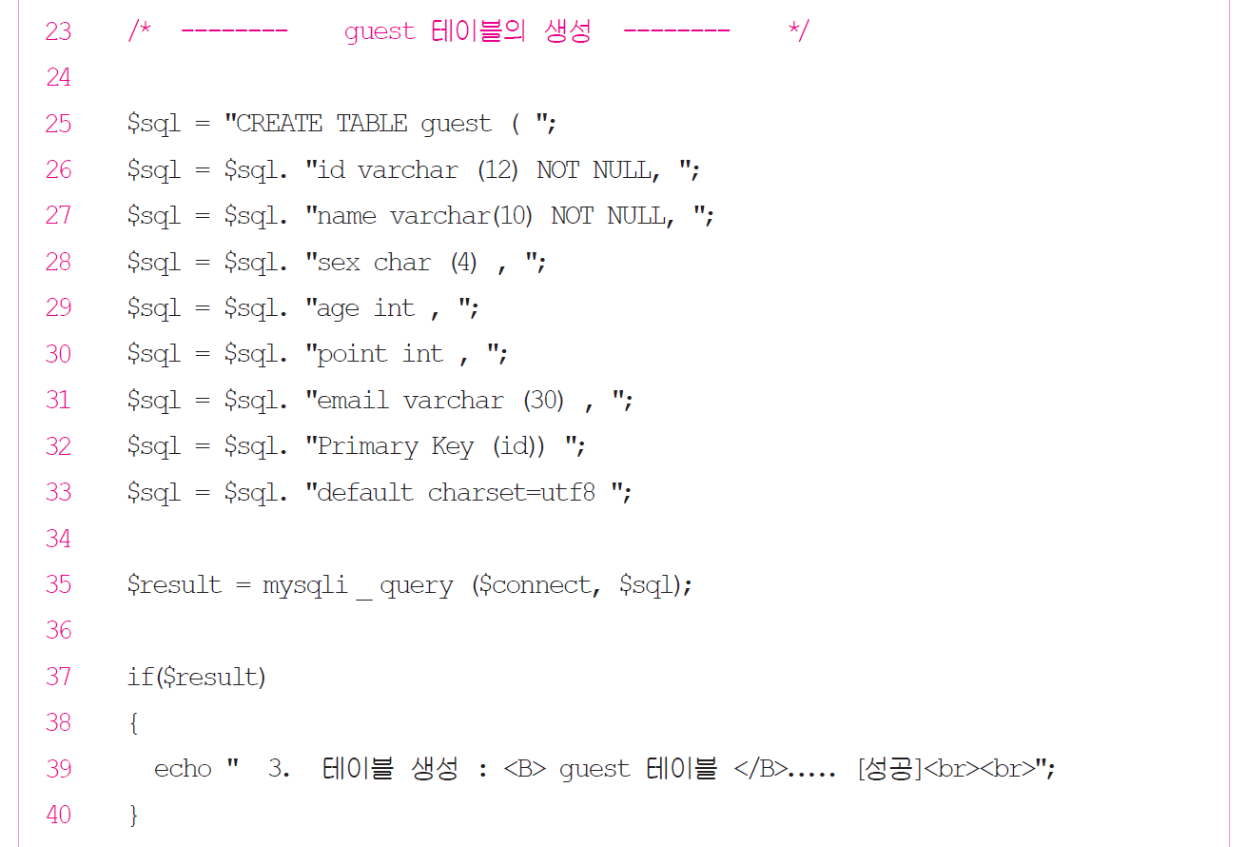

Slide 27
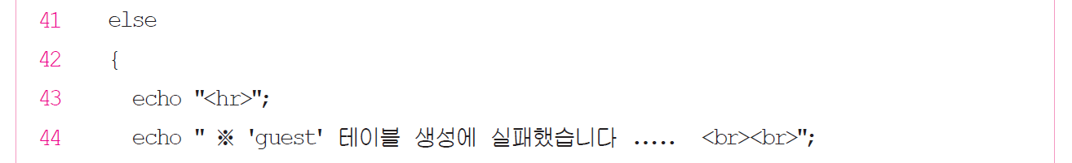
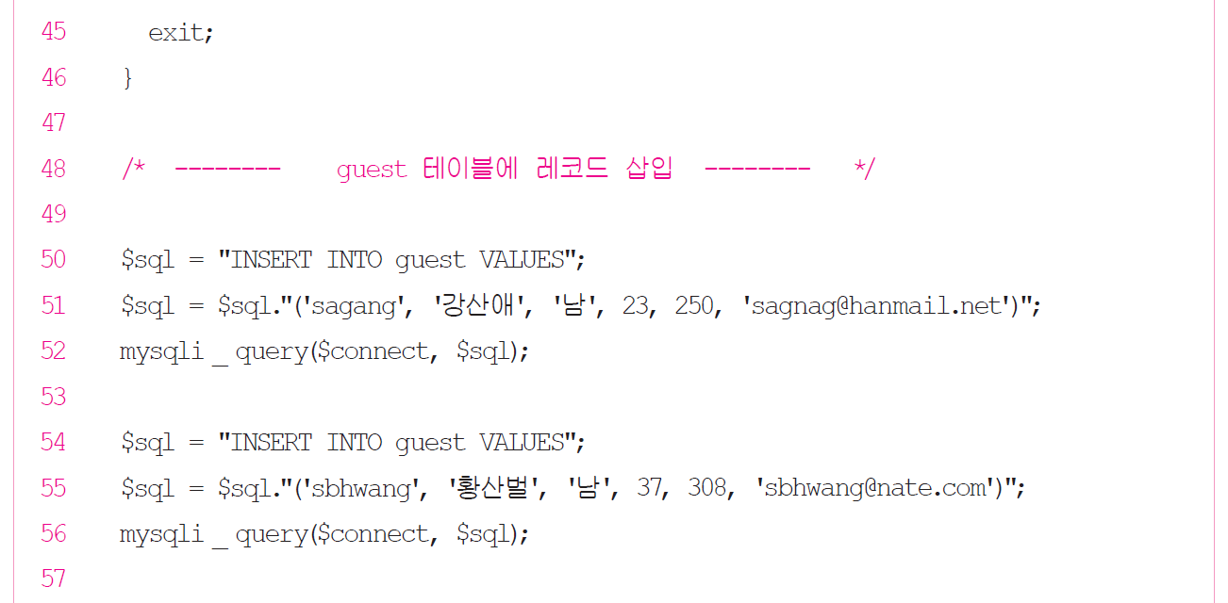

Slide 28
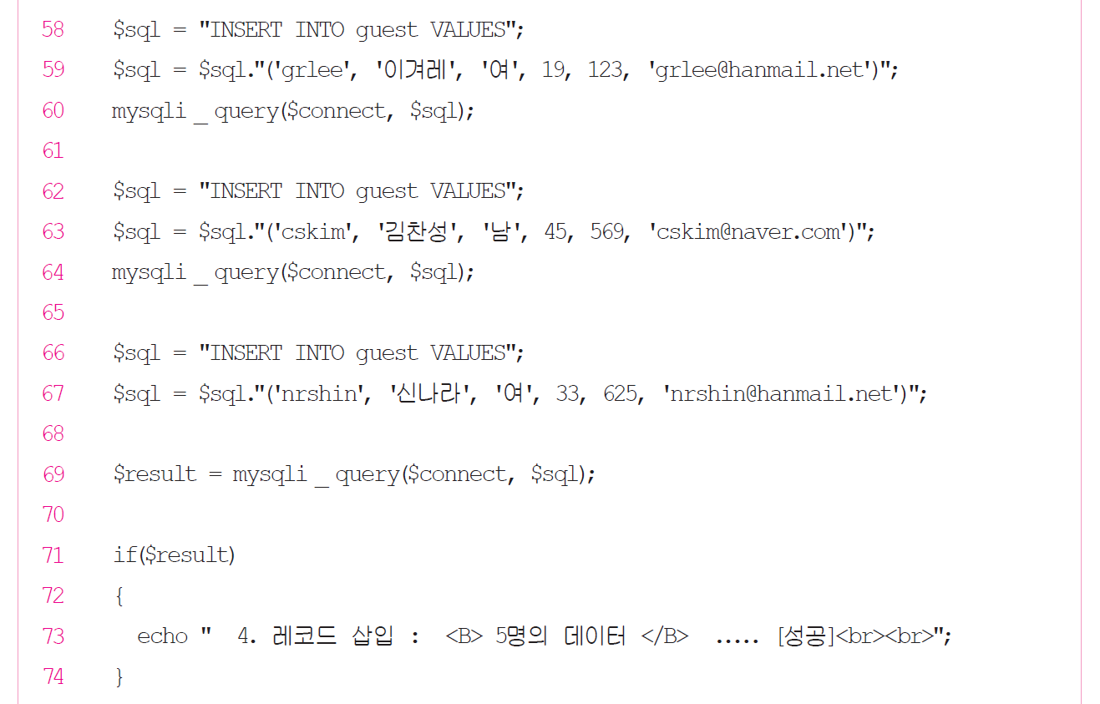

Slide 29
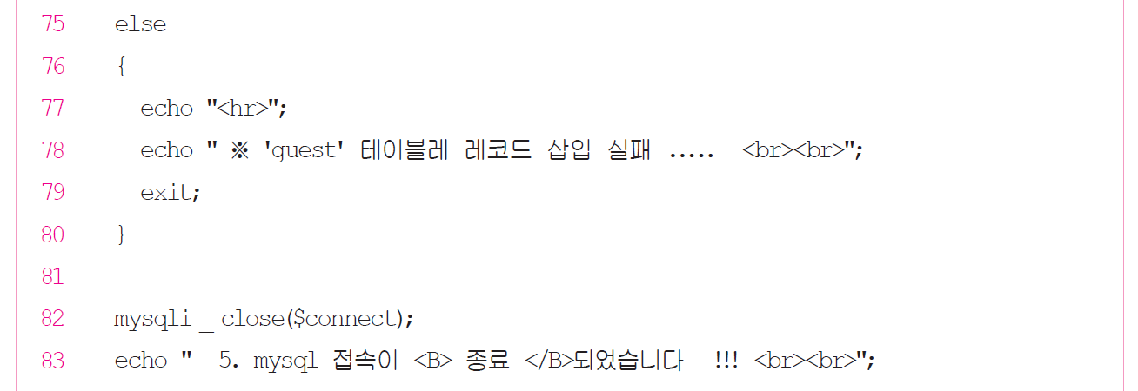
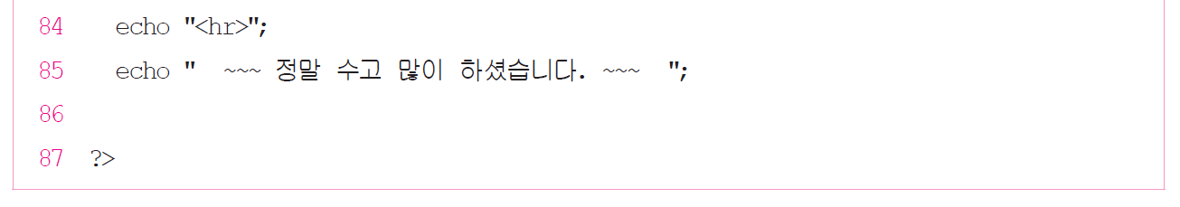

Slide 30
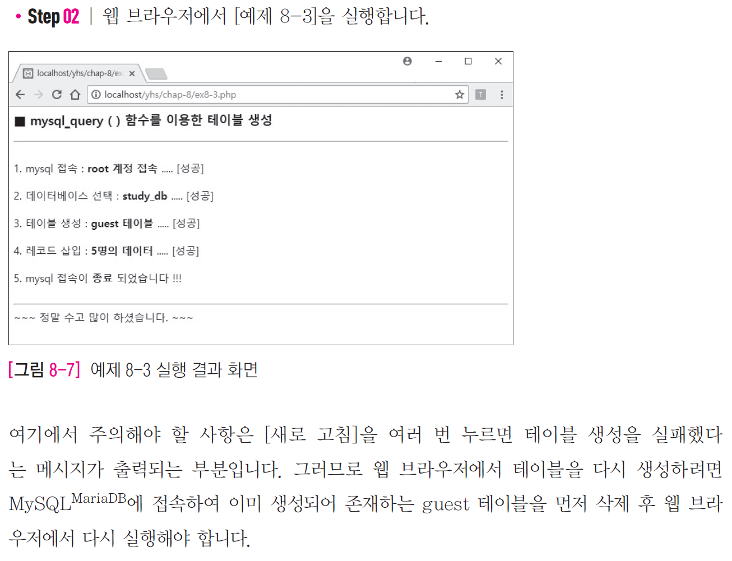

Slide 31
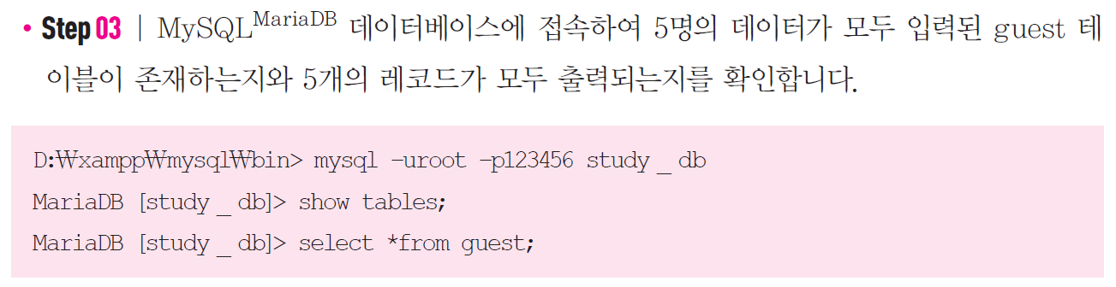
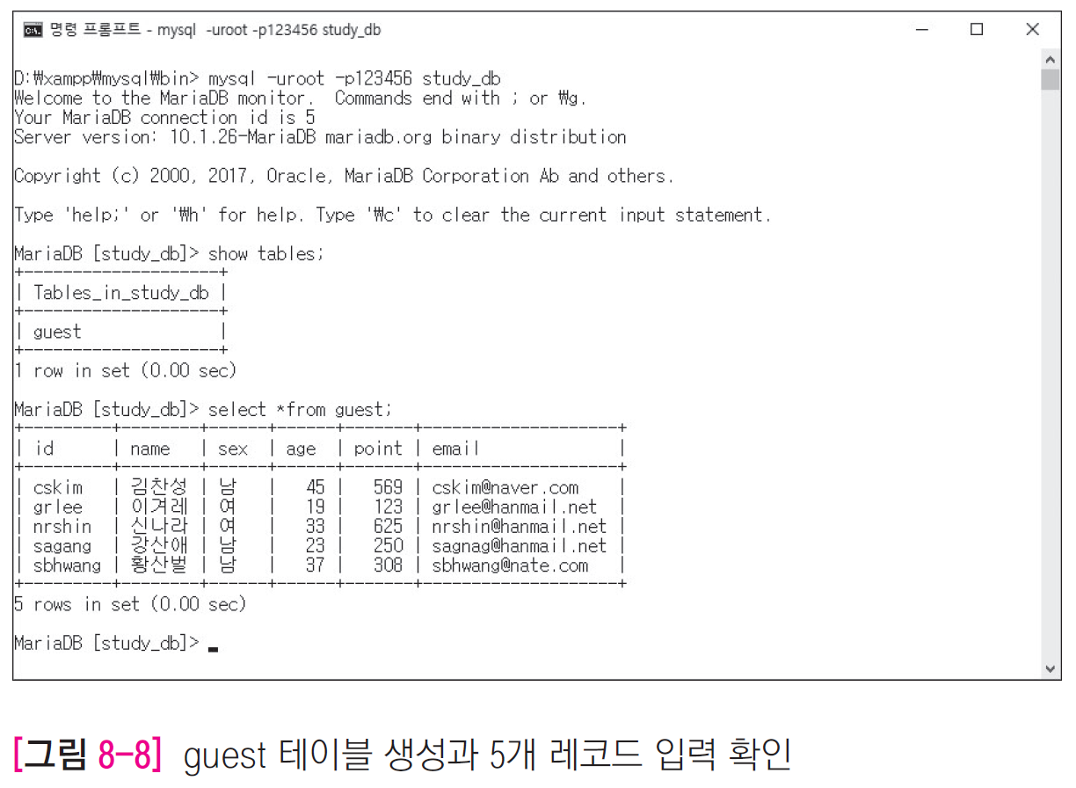

Slide 32
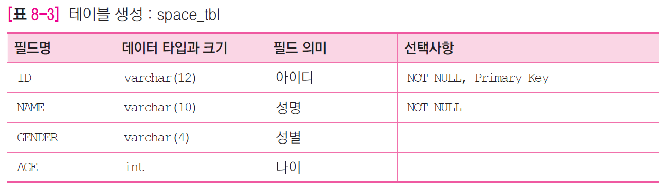
PHP 프로그램으로 테이블만 생성
space_tbl 테이블을 생성하기 위한 필드명과 데이터 타입

Slide 33
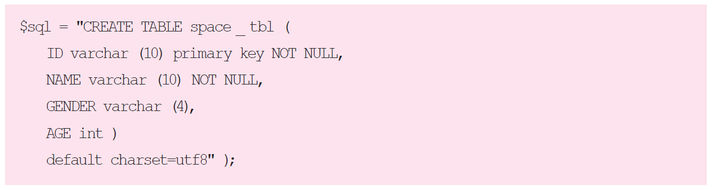
PHP 프로그램에서 space_tbl 테이블 생성 쿼리문 작성
다음 예제를 통해 PHP 프로그램으로 테이블을 생성하는 과정 수행

Slide 34
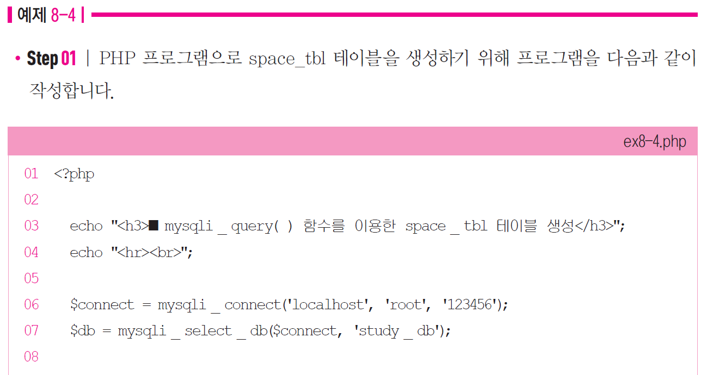
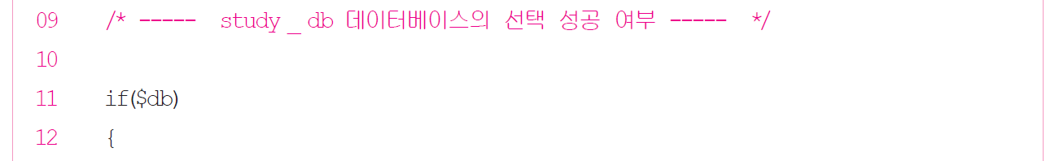

Slide 35
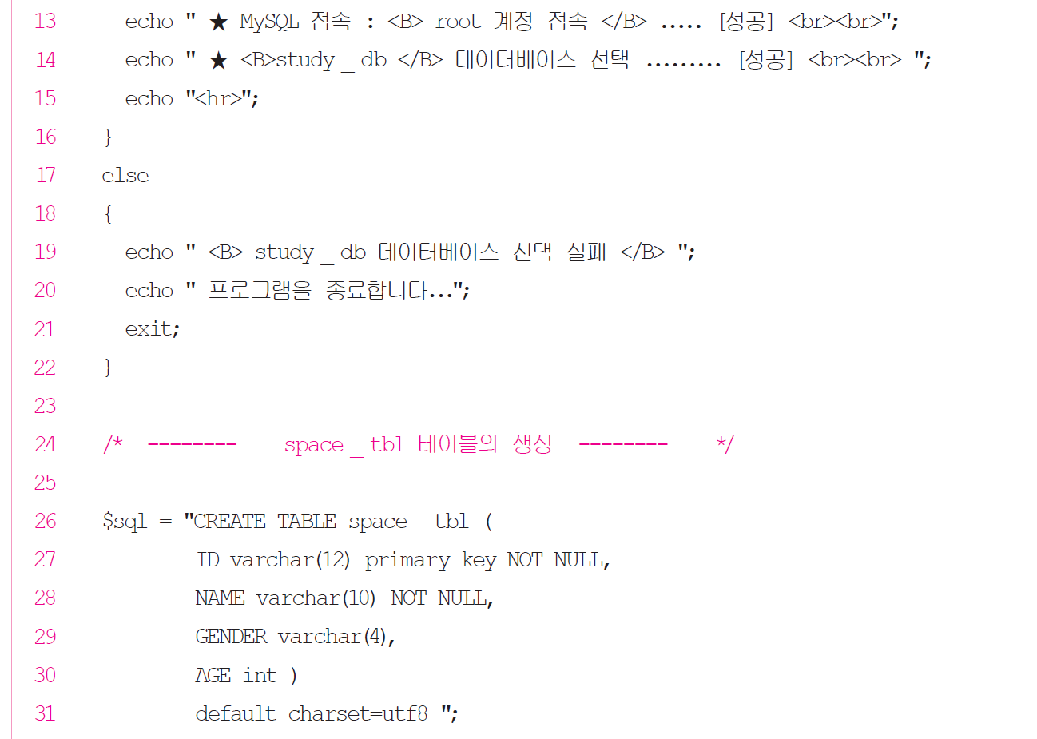

Slide 36
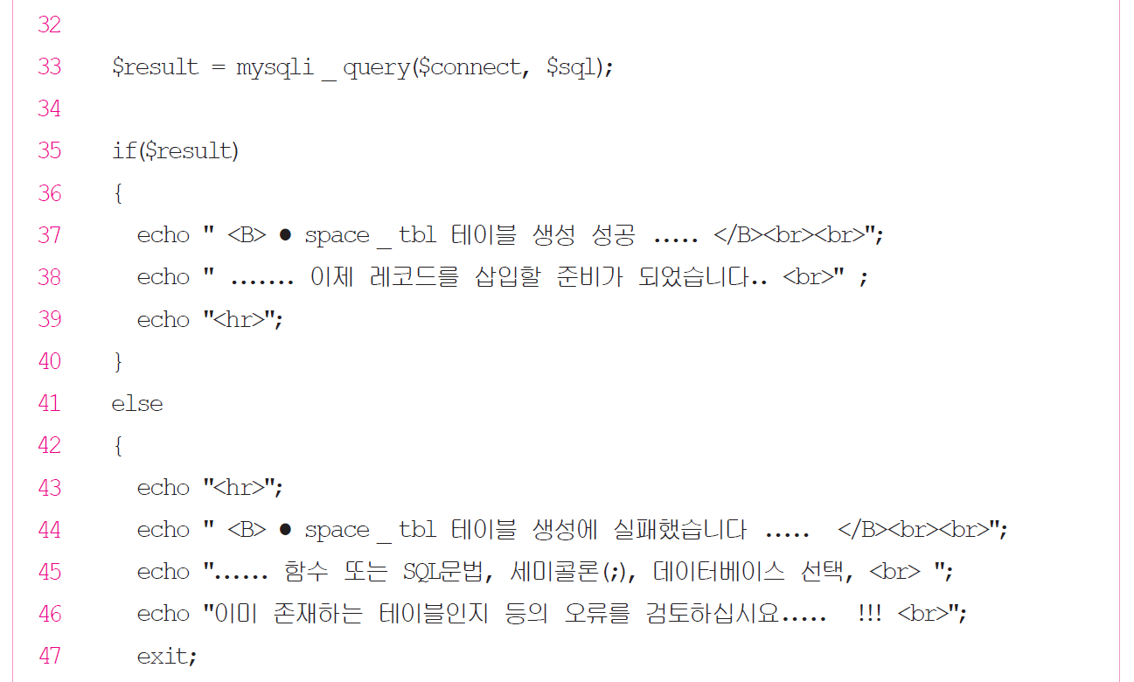
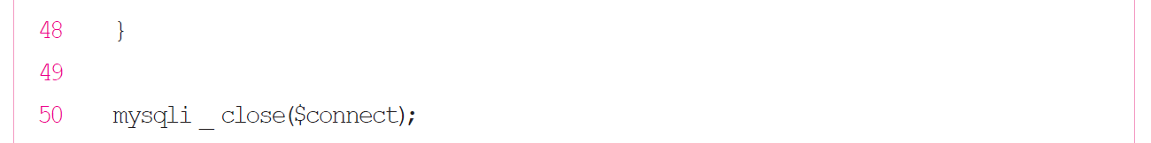

Slide 37
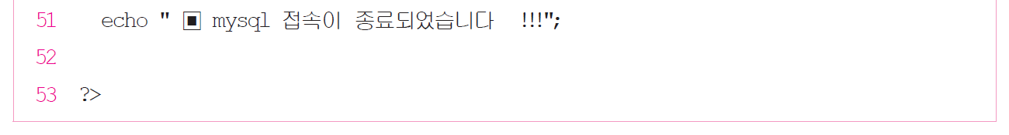
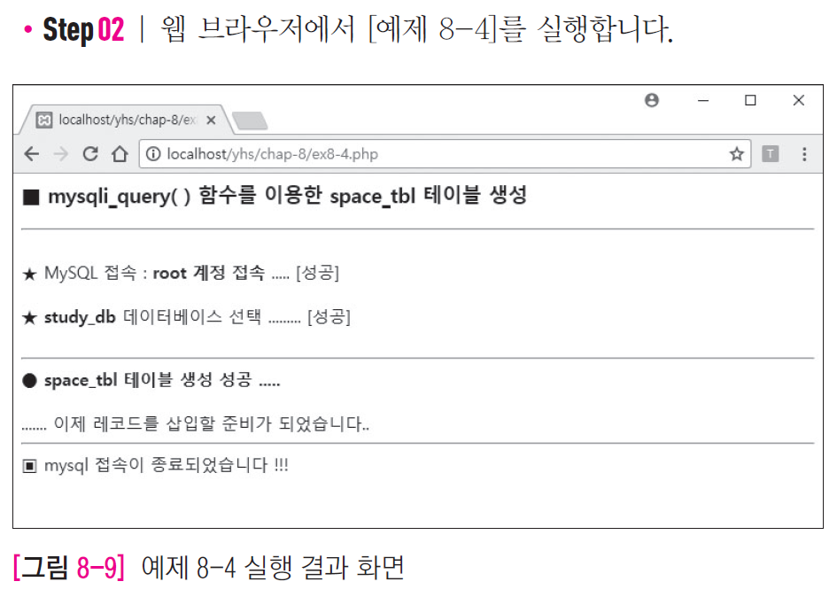
[새로 고침]을 여러 번 누를 경우 테이블 생성 실패 메시지 출력

Slide 38
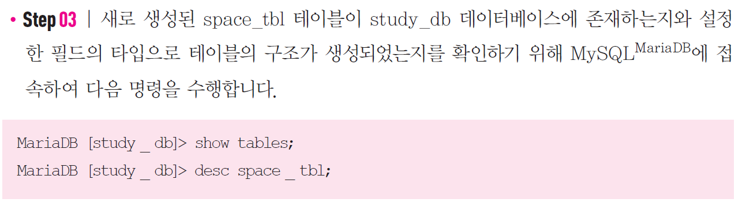
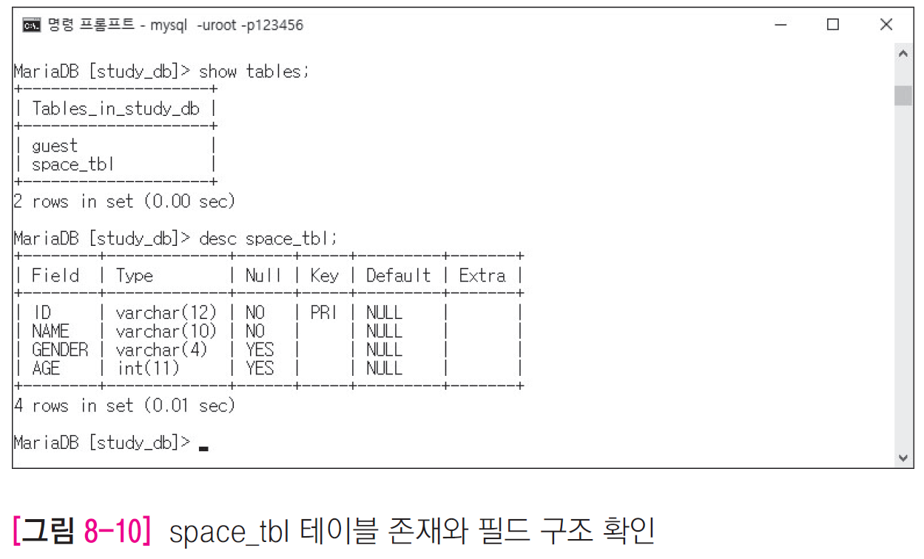

Slide 39
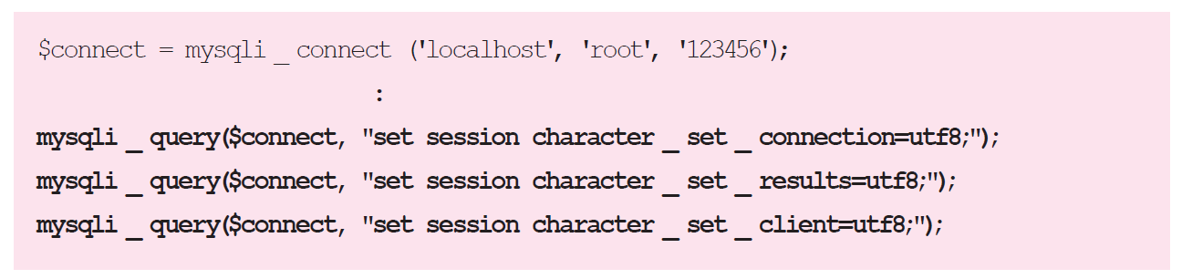
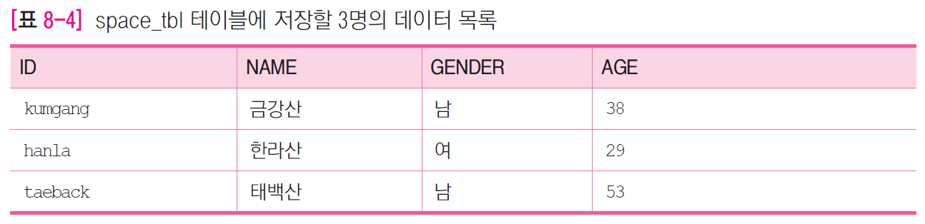
PHP 프로그램에서 생성된 테이블에 데이터 입력
한글이 깨지지 않도록 다음과 같이 SQL 쿼리문 작성
[예제 8-4]에서 생성한 space_tbl 테이블에 입력할 데이터

Slide 40
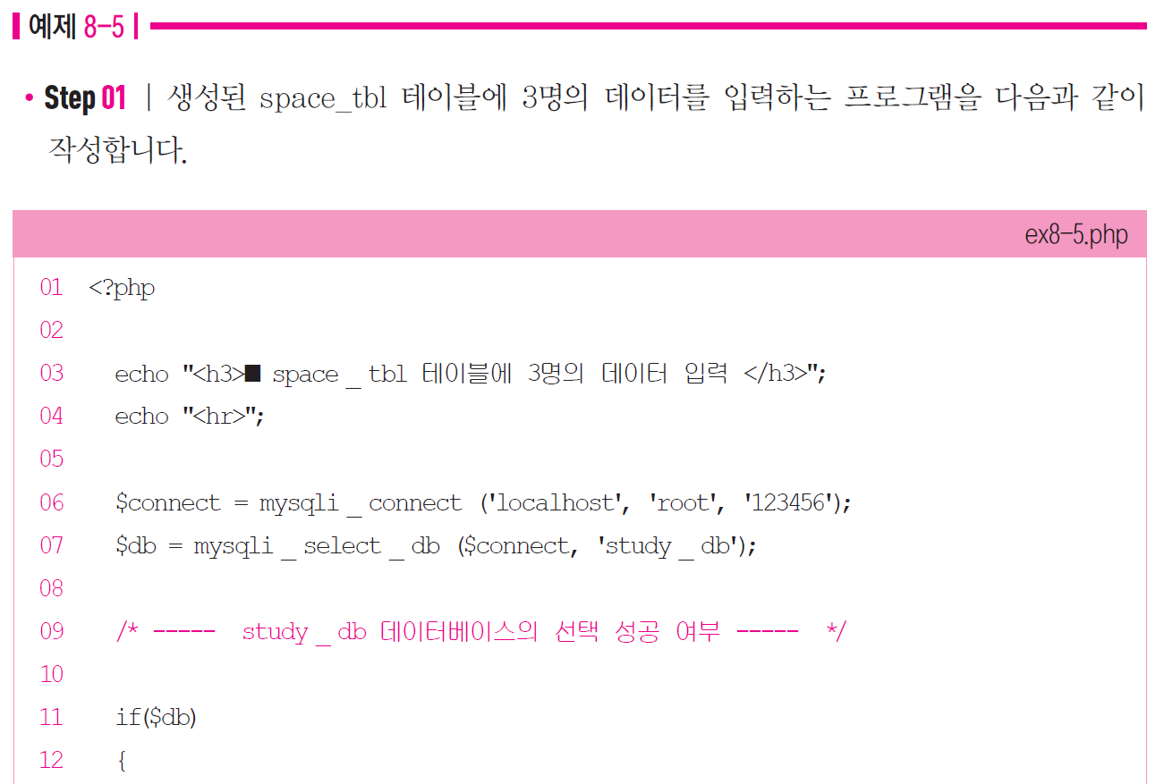

Slide 41
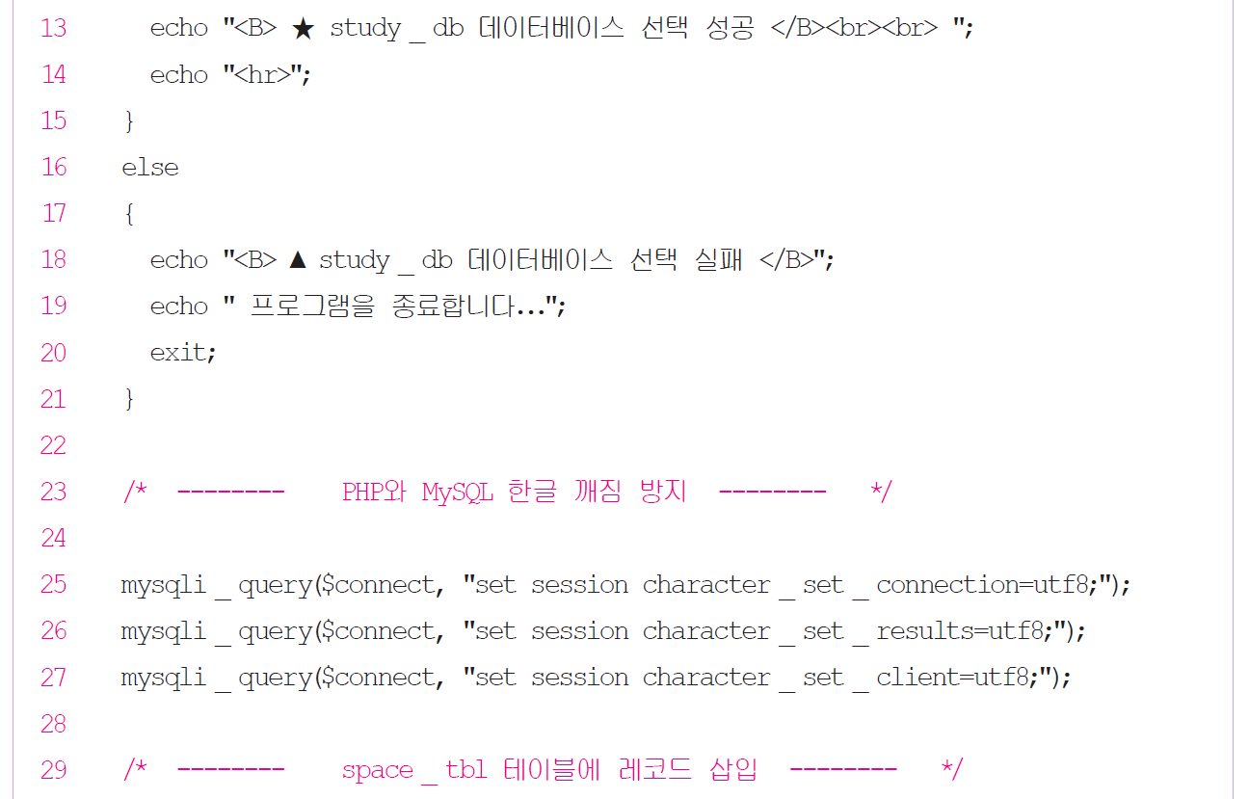

Slide 42


Slide 43


Slide 44


Slide 45


Slide 46

레코드와 필드 개수 구하기
레코드의 개수 구하기 : mysqli_num_rows( ) 함수

Slide 47



Slide 48


Slide 49


Slide 50

필드의 개수 구하기 : mysqli_num_fields( ) 함수

Slide 51



Slide 52


Slide 53


Slide 54

레코드 불러오기
하나의 레코드 단위 호출 : mysqli_fetch_row( ) 함수
배열을 사용하여 레코드 호출 : mysqli_fetch_array( ) 함수
다음 예제에서는 guest 테이블에 존재하는 레코드를 하나씩 호출하여 반복문으로 전체 레코드를 출력하는 과정을 수행

Slide 55


Slide 56



Slide 57


Slide 58


Slide 59


